Slide 1
Автоматизация звука Ш в словах и предложениях.
Цель: автоматизировать звук Ш в словах и предложениях; развивать фонематический слух; активизировать глагольный словарь и словарь признаков; совершенствовать грамматический строй.

Slide 2
1. Развитие фонематического слуха детей.
Повторить только слова со звуком Ш в конце слова.
Шмель, камыш, суша, финиш, душ, ошибка, выигрыш, парашют, глушь, штраф, гуашь, детеныш, мартышка, пышный, шанс, змееныш, фишка, шпион, грош, капюшон, ветошь.

Slide 3
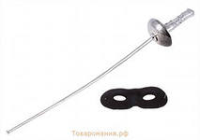
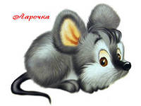
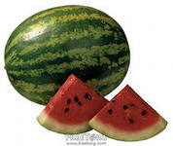
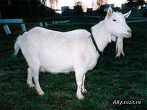
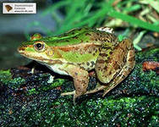
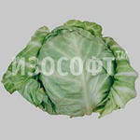
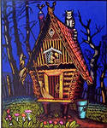
2Работа в тетрадях. Назвать и раскрасить картинки в которых есть звук Ш

Slide 4
Задать вопрос к каждой картинке: кто? Или что?
«Что?» –
«Кто» - мышь

Slide 5
3. Дополнительные задания Подобрать к названным картинкам слова – признаки и слова – действия.
Шпага (какая?) - …. Острая
Шпага (что делает?) - … колет
Мышь (какая?) - …. Шустрая
Мышь ( что делает?) - …. Шуршит
Лягушка (какая?) - …..
Лягушка (что делает?) - …..
Избушка (какая?) - …..
Избушка (что делает?) - ….
Произнеси полученные фразы целиком.
Острая шпага колит. Шустрая мышь шуршит.

Slide 6
Отгадай загадку.
В уголочке за печушкой
Шуршат резвые девчушки,
Любят сухари и пышки,
А зовут девчушок …..
Назвать все лова со звуком Ш

Slide 7
Выучить стих наизусть
Мышь как мышь,
Сама с вершок!
Влезла мышка на мешок.
Позвала к себе мышат –
Пусть крупою пошуршат!
Пошуршать бы пошуршали!
Только кошки помешали…

